Slide 1
Chapter 3.
머신러닝 모형 비교를 통한
시계열 모형 이해 및 적용하기
(총4주)
김경원(cheonbi@snu.ac.kr)

Slide 2
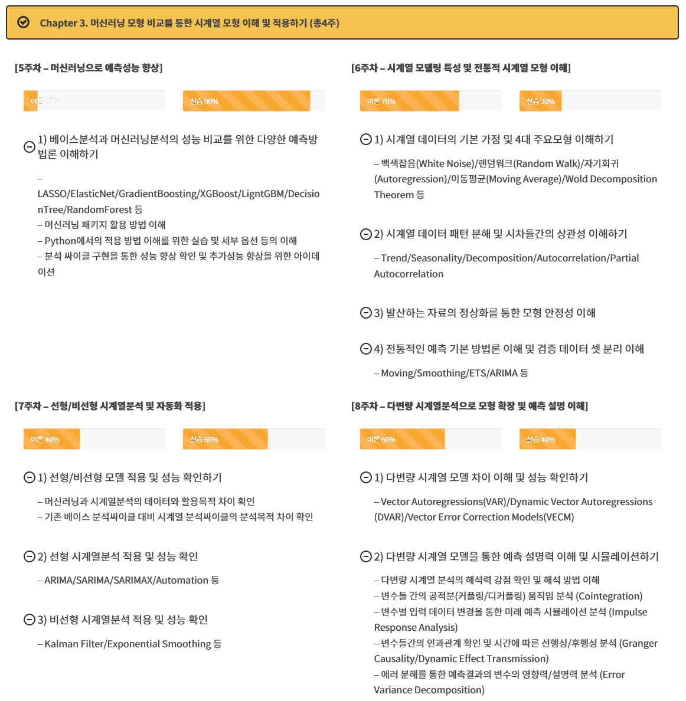
6주차
강의의 목적

Slide 3
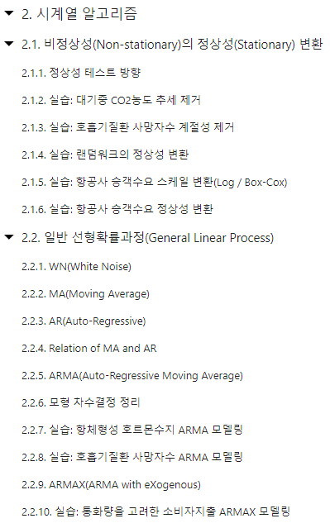

Slide 4
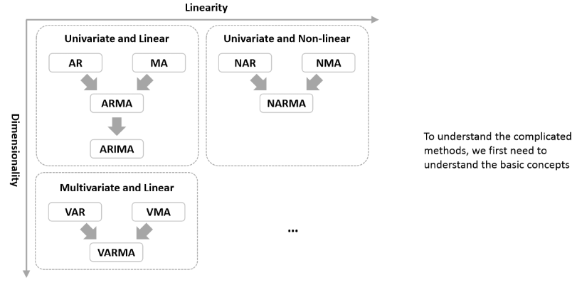
2. 시계열 알고리즘

Slide 5
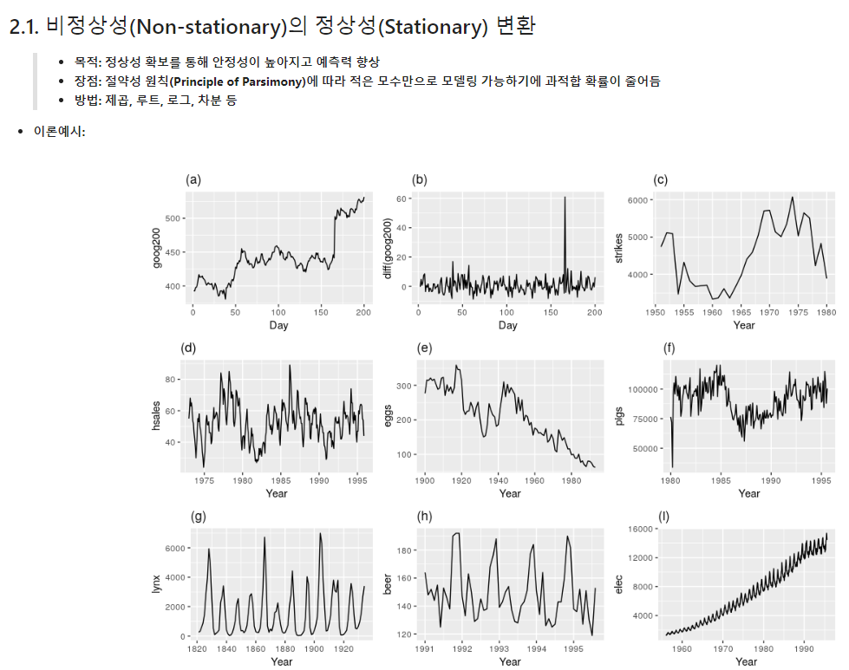
2. 시계열 알고리즘

Slide 6
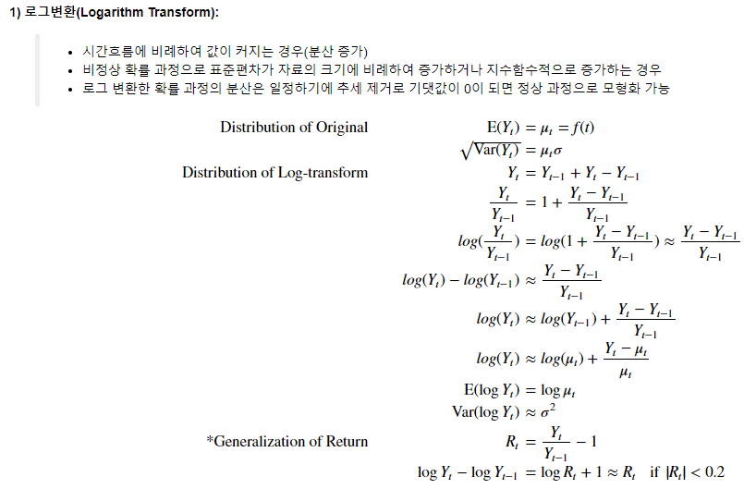
2. 시계열 알고리즘

Slide 7
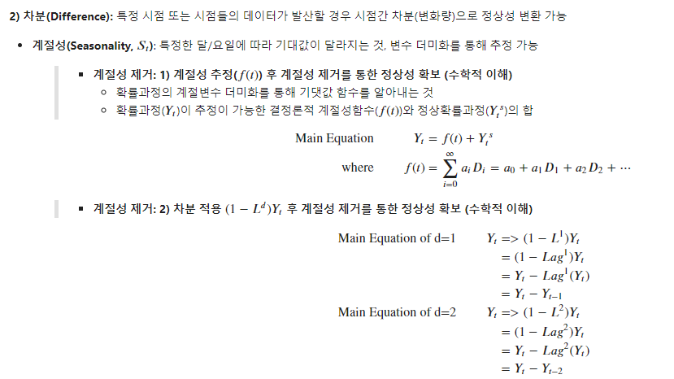
2. 시계열 알고리즘

Slide 8
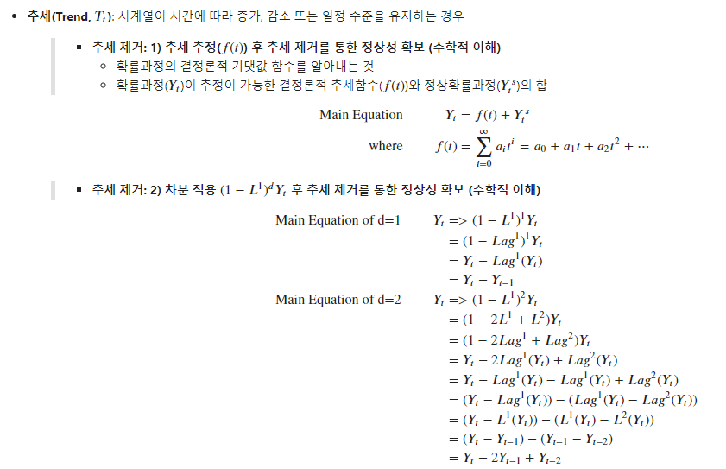
2. 시계열 알고리즘

Slide 9
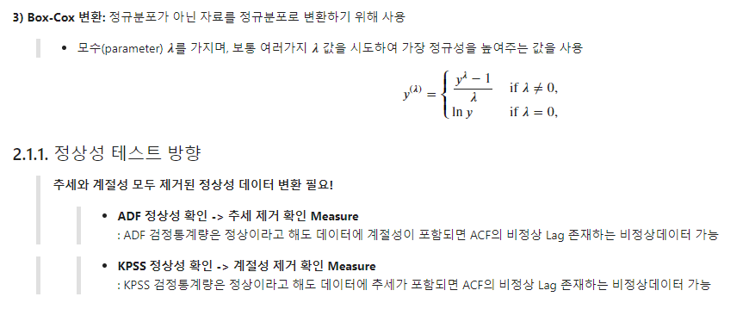
2. 시계열 알고리즘

Slide 10
<Quiz> 1. 비정상 데이터를 정상으로 변환하는 방법론을 최소 3가지 설명하라. 2. "d=1"일때와 "d=2"일때의 계절성제거 수식과 추세제거 수식의 차이를 설명하라.

Slide 11

감사합니다.

